Slide 1
Hlavy států v evropských mikrostátech
Tereza Krátká, učo 439735, Ondřej Myslivec, učo 415555, Bc. Radka Nováková, učo 426204, Aneta Plachtovičová, učo 438901

Slide 2
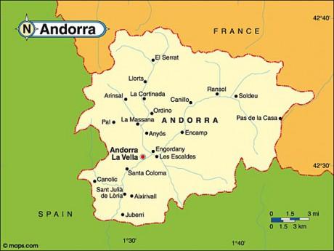
andorra

Slide 3
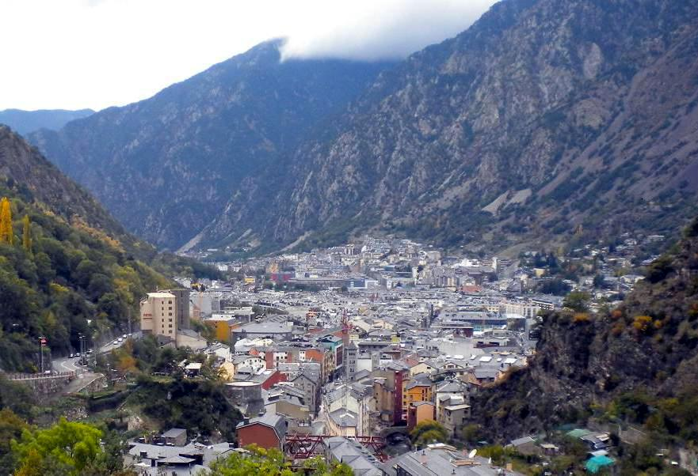

Slide 4
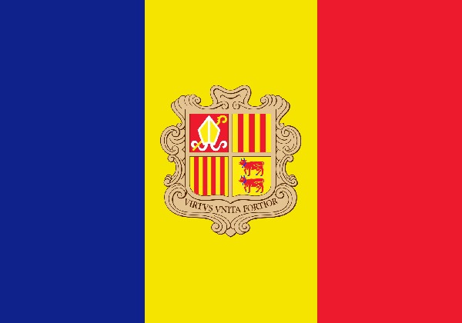


Slide 5
Pravomoci hlavy státu
Ústava přijata v roce 1993 (Představiteli státu jsou již od 13. Století Urgellský biskup a francouzský hrabě – pozn. Dnes nahrazen prezidentem)
Článek 43
1) V souladu s institucionální tradicí jsou stát Andorra a Coprinceps neoddělitelnou součástí a tito jsou nejvyššími představiteli státu. (citace: Spoluknížata jsou na základě institucionální tradice Andorry a podle znění ústavy – společně a neoddělitelně – hlavou státu a jeho nejvyššími reprezentanty.)
2) Coprinceps, jako instituce, která se datuje od Pareatges (mírová smlouva o společné správě andorrských údolí z roku 1278) jsou výlučnými a nejvyššími představiteli státu biskup Urgellský a prezident Francouzské republiky. Jejich pravomoci jsou rovné a jsou odvozeny od současné ústavy. Každý z nich přísahá nebo prohlašuje, že vykonávají své funkce v souladu s předloženou ústavou.
Článek 44
1) Coprinceps jsou symbolem a zárukou stálosti a kontinuity Andorry, jakož i její nezávislosti a zachování ducha parity v tradičním vyváženém vztahu k sousedním státům. Hlásají souhlas státu Andorry dostát svým mezinárodním závazkům v souladu s ústavou.
2) Coprinceps rozhodují o fungování veřejných orgánů a institucí, a jsou pravidelně informováni o dění ve státě
3) S výjimkou případů uvedených v této ústavy mají Coprinceps (prezidentskou) imunitu. Za skutky Coprinceps jsou odpovědni ti, kteří společně s nimi kontrasignovali dokumenty.

Slide 6
Článek 45 – kontrasignované pravomoci
1. Kontrasignované pravomoci Coprinceps, nutný spolupodpis předsedy vlády nebo pověřeného člena vlády, popřípadě vyslaného zástupce:
a) vyhlašuje všeobecné volby v souladu s ústavou.
b) vyhlašuje referendum v souladu s články 76 a 106 Ústavy.
c) jmenuje předsedu vlády v souladu s postupem stanoveným v Ústavě.
d) podepisuje dekret o rozpuštění Consell General (jednokomorový parlament – Generální Rada). Postup dle článku 71 Ústavy.
e) Pověřuje a odvolává vedoucí zastupitelských misí. Zároveň přijímá cizí velvyslance.
f) jmenuje předsedy úřadu dalších státních orgánů, v souladu s Ústavou a zákony.
g) Podepisuje a vyhlašuje zákony.
h)Má právo se zapojit do vyjednávání o mezinárodních smlouvách.
i) Plní další úkoly, které jim jsou svěřeny Ústavou.
- pokud některý z Coprinceps (nebo oba) nejsou způsobilí k pravomocem uvedených v ústavě, mohou být zastoupeni svými pověřenými zástupci, popřípadě předsedou vlády. (Musí tam být připojen podpis i druhého Coprincepa)

Slide 7
Článek 46 – pravomoci bez kontrasignace
1. Coprinceps mohou provádět následující úkony na základě své svobodné vůle:
a) Uděluje milost.
b) Vytváří a strukturuje vlastní úřad a jmenuje a akredituje jeho zaměstnance.
c) jmenuje členy Nejvyšší justiční rady
d) jmenuje členy Ústavního soudu
e) Podává podnět k Ústavnímu soudu, pokud se domnívá, že některý z přijatých zákonů je protiústavní.
f) Podává podnět k Ústavnímu soudu, pokud se domnívá, že některá z doposud neratifikovaných mezinárodních smluv je protiústavní.
g) Podává podnět k Ústavnímu soudu v otázkách vztahujících se k omezení jurisdikce vyplývající z jejich ústavní funkce.
h) Podepisuje mezinárodní smlouvy.
2. akty odvozené z článků 45 a 46 vykonávají Coprinceps osobně, s výjimkou pravomocí pod písmeny e), f), g) a h) tohoto článku, které mohou být provedeny na základě pověření.

Slide 8
Článek 47
V rámci souhrnného rozpočtu, knížectví přidělí stejnou částku každému z Coprincepna zajištění hladkého výkonu jeho funkce.
Článek 48
Každý Coprincep jmenuje osobního zástupce, který jej bude v Andoře zastupovat v době jeho nepřítomnosti.
Článek 49
V případě neobsazeného místa jednoho z Coprinceps bude toto místo obsazeno v souladu s ústavou a zákony Andorského knížectví.

Slide 9
Role hlavy státu v Andorském knížectví je především reprezentativní, knížata nemají právo veta.
Současným Urgellským biskupem je Joan Enric Vives Sicília - od roku 2003 (65. Spoluknížetem Andorry)
Druhý spolukníže je samozřejmě Hollande (Chirac, Sarkozy – společně s Joanem Enricem Vivesem Sicíliou)
Francouzský prezident je zároveň vojenským náčelníkem Andorry
Andorra nemá vlastní armádu, o vojenskou obranu by se na základě mezinárodních smluv měly starat Španělsko a Francie.
Zástupci:
  Již tradičně jsou zástupci prefekt departmentu Pyrénées-Orientales (Katalánci přezdívané Severní Katalánsko) a generální vikář urgellské diecése, kteří musí přísahat na ústavu. Spoluknížata se po dobu své funkce stávají andorrskými občany, ale jejich význam je hlavně symbolický.

Slide 10
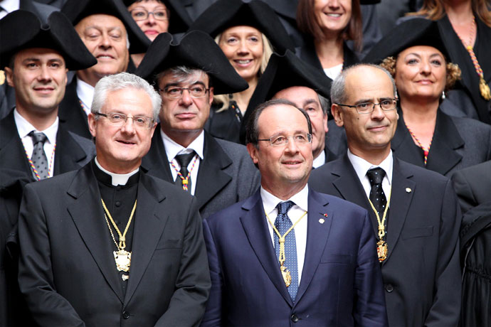

Slide 11
Andorra jako daňový ráj
V Andoře neplatily žádné přímé daně, pouze 4 % daň z přidané hodnoty
Velmi nízká daň na tabák, alkohol a palivo
Sarkozy velký odpůrce daňových rájů → snaha přinutit vládu, aby změnila zákony v oblasti bankovnictví (2009), v opačném případě by se vzdal titulu andorského spoluknížete → Hollande pokračuje v kritice daňových úniků
Následné daňové reformy na základě doporučení EU a MMF a snaží přiblížit běžným mezinárodním daňovým standardům
2013 – zavedení daně z příjmu fyzických osob → ochrana před daňovými úniky a užší spolupráce s EU → 2014 – definitivní podoba → Osoby s příjmem mezi 24 000 a 40 000 euro ročně odvádějí daň z příjmu ve výši 5 %, osoby pobírající větší částku pak odvádějí 10 %.
2015 – uzavření dohod o výměně informací v daňových otázkách a o zabránění dvojího zdanění (např. s Francií, Španělskem)
DPH – 4,5 %, snížené DPH – 1 % (voda, léky, zdravotní služby)

Slide 12
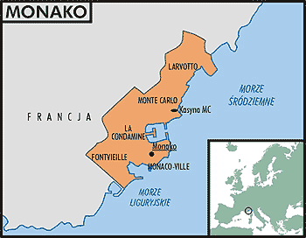
Monako

Slide 13
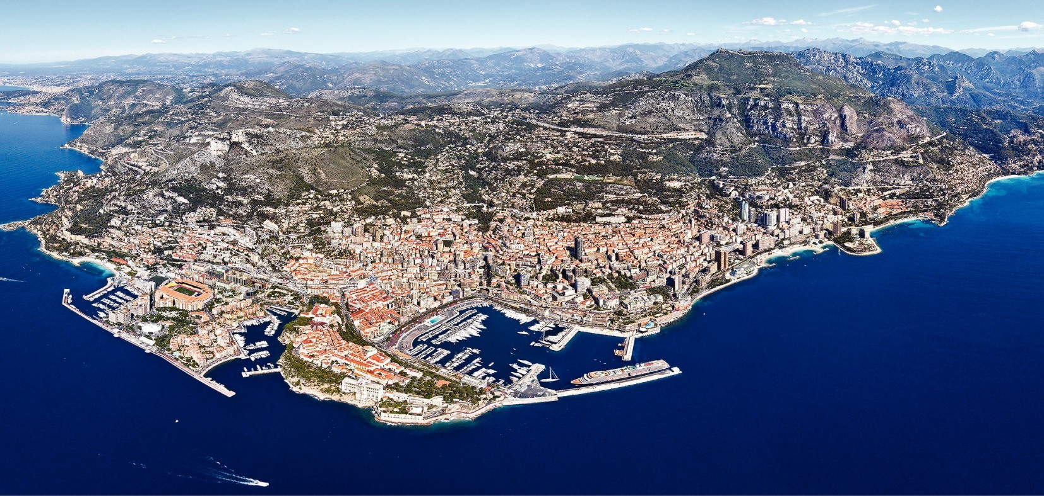

Slide 14
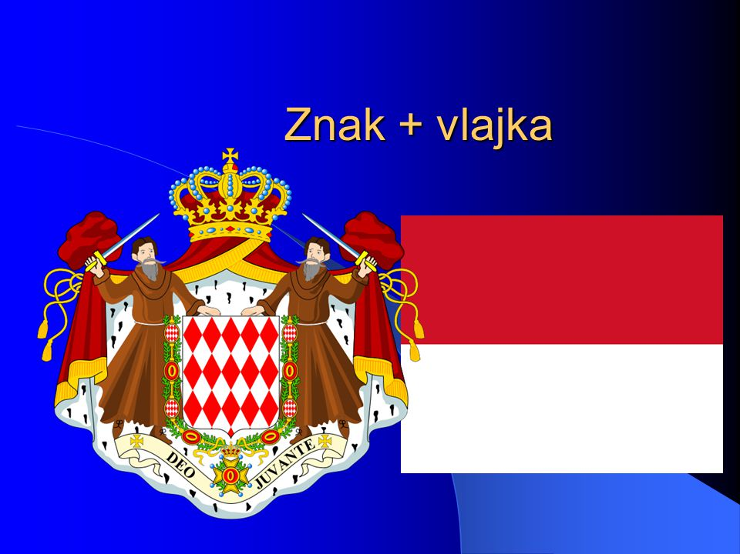

Slide 15
Pravomoci hlavy státu
Knížectví monacké, hlavou státu monacký kníže, konstituční monarchie
Ústava Monaka vznikla roku 1911 (=reakce na revoluci Monésgaque), 1962 velká revize Rainierem III.
Čl. 3 Nejvyšším orgánem výkonné moci je princ. Osoba prince je nedotknutelná.
Čl. 4 Zákonodárná moc je vykonávána společně princem a Národním koncilem (/shromážděním)

Slide 16
Výkonná moc
Vláda vykonávána z posvěcení knížete státním ministrem s pomocí vládní rady (conseil de gouvernement).
Státní ministr je oficiální hlavou výkonné moci a zodpovídá za vymahatelnost práva.
Vládní rada (6 členů): v čele státní ministr + 5 rádců projednává návrhy vlády a knížete
Další dvě poradní rady: Korunní rada (ratifikace MS, rozpuštění NC) a Státní rada (radí v otázkách justice)

Slide 17
Vliv na zákonodárnou a soudní moc
Od roku 1962 kníže sdílí zákonodárnou moc s Národním koncilem, každý zákon musí být opatřen jeho podpisem (ale pokud do 10 dní nepodepíše, schváleno)
Kníže může rozpustit Národní koncil– do 3 měsíců nové volby.
V mimořádných případech může kníže vydat nařízení korigující schvalování zákonů a provádění mezinárodních smluv nebo úmluv.
Kníže jmenuje soudce ústavního soudu (včetně předsedy) na návrh Národního koncilu.
Pokud kníže s některým návrhem nesouhlasí, vyžádá si nový.

Slide 18
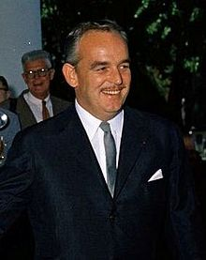
Rainier III.
Jeden z nejdéle vládnoucích monarchů v celé Evropě (vládl 56 let)
Monako za jeho vlády zažilo velký rozkvět
  dovedl ho do Rady Evropy, OSN
  Monako za jeho vlády vybudovalo spoustu staveb (residenční čtvrti, nádraží, fotbalový stadion)
  v 60. letech se Rainier dostal do obrovského sporu s franc. prezidentem de Gaullem, kvůli tomu, že Monako založilo tzv. MEDEC (Monaco Economic Development Corporation) a nabídlo firmám a podnikatelům mírnější zdanění než ve Francii

Slide 19
Rainier vs. Aristoteles Onassis (řecký miliardář)
spor - Rainier vs. Aristoteles Onassis (řecký miliardář)
Onassis držel většinu akcií společnosti SBM, která vlastnila Monte Carlo Casino, Operu Monte Carlo a hotel de Paris
Rainier ho chtěl vypudit z SBM a tak nechal vydat (s požehnáním francouzské vlády) 600 000 nových akcií!, s tím, že vlastníky těchto nových akcií se stal stát Monako!
Onassis tak byl nucen prodat svoje zbylé akcie, navíc pod cenou a Ranier získal absolutní kontrolu nad SBM
Onassis podal odvolání k Nejvyššímu soudu v Monaku, ale samozřejmě neuspěl - soud pomohl svému panovníkovi a na odvolání neslyšel...

Slide 20
Rainier III.
v roce 1957 vetovala nezávislá politická strana pod vedením Jeana Charlese Reye návrh rozpočtu
Rey byl navíc partnerem/milencem jeho sestry, která ho chtěla zdiskreditovat a sesadit z trůnu (tím by se totiž stala regentkou)
na Rainiera toho bylo už příliš, vyhodil ji z paláce, pozastavil platnost ústavy, rozpustil Národní radu a nedovolil pouliční demonstrace
jeho americká manželka (princezna Grace) pak ujišťovala rodinu v Americe, že Rainier není diktátor, a že ta opatření jsou dočasná, což byla pravda
nicméně tato opatření nakonec trvala tři roky, během kterých však Monako výrazně prosperovalo
přesto se tak trochu zdá, že Rainierova vláda v určitých ohledech působila kontroverzně, s prvky osvícenského absolutismu

Slide 21
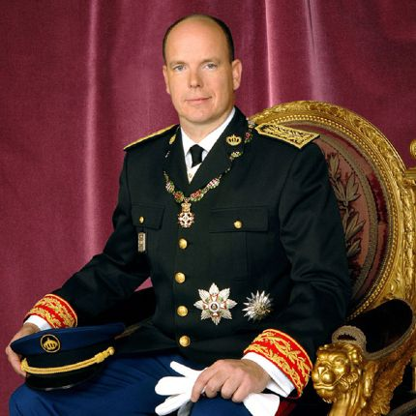
Albert II.
Do monackého dění kontroverzně nezasahuje, z mezinárodního hlediska významná ekologická nadace (Fondation Prince Albert II de Monaco)
Projekty:
Záchrana tuňáka obecného (spolu s WWF) (odpor Japonska + rozvojových zemí)
Závazek proti deforestaci (certifikované dřevo + pomoc rozvojovým zemím)
Polární expedice (Severní pól)

Slide 22
zdroje
Ministerstvo zahraničních věcí – Andorra, Dostupné z: http://www.mzv.cz/jnp/cz/encyklopedie_statu/evropa/andorra/index.html
The constitution of the Principality of Andorra. Andorramania.com, Dostupné z: http://www.andorramania.com/constit_gb.htm
Daňový ráj končí. Andorra podlehla mezinárodnímu tlaku. Eurozpravy.cz, Dostupné z: http://zahranicni.eurozpravy.cz/eu/71297-danovy-raj-konci-andorra-podlehla-mezinarodnimu-tlaku/
Andorra: Základní charakteristika teritoria, ekonomický přehled. Businessinfo.cz, Dostupné z: http://www.businessinfo.cz/cs/clanky/andorra-zakladni-charakteristika-teritoria-18098.html#sec7
Andorra přestává být daňovým rájem. E15.cz, Dostupné z: http://zpravy.e15.cz/zahranicni/ekonomika/andorra-prestava-byt-danovym-rajem-994319
Sarkozy Andoře: Ukažte karty, nebo vám nepovládnu. Aktuálně.cz, Dostupné z: http://zpravy.aktualne.cz/zahranici/sarkozy-andore-ukazte-karty-nebo-vam-nepovladnu/r~i:article:633041/
Sarkozy to Andorra: behave or I quit as co-prince. Reuters.com, Dostupné z: http://www.reuters.com/article/uk-france-andorra-idUKTRE52P25U20090326
PETR, Tomáš. Lichtenštejnsko v komparaci s Monakem a Andorrou. Magisterská práce. Fakulta sociálních studií, Masarykova univerzita
PROCHÁZKOVÁ, Lenka. Evropské mikrostáty – členové Evropské unie? Bakalářská práce. Fakulta sociální studií, Masarykova univerzita
Constitution of the Principality. Dostupné z: http://en.gouv.mc/Gouvernement-et-Institutions/Les-Institutions/La-Constitution-de-la-Principaute#eztoc1036069_1
Fondation Prince Albert II de Monaco. Dostupné z: http://www.fpa2.com/

